Slide 1

نظام التعليم المطور للانتساب
الدراسات الاجتماعية كلية الآداب – قسم
شعبة الجغرافيا
اسم المقرر: الجغرافيا التاريخية
Historical Geography
رمز المقرر: جغر7405438
عدد الساعات: 2 (نظري)
د. حسن مرزوق السيد محمود
1

Slide 2
المحاضرة الثامنة
العصر الحجري الحديث

Slide 3
العصر الحجري الحديث
أولاً: الإنجازات الاقتصادية:
1- الزراعة. 2- استئناس الحيوان.
ثانياً: الإنجازات الحضارية:
1- الآلات والأدوات. 2- الفخار.
3- القرى.
ثالثاً: المراكز الحضارية في العصر الحجري الحديث.
1- حضارات العصر الحجري الحديث في إقليم جنوب غرب أسيا.
2- حضارات العصر الحجري الحديث في أوروبا.
3- حضارات العصر الحجري الحديث في شرق وجنوب أسيا.
4- حضارات العصر الحجري الحديث في الأميركتين
3

Slide 4
العصر الحجري الحديث ( الإنجازات الحضارية)
تعد الزراعة واستئناس الحيوان من العلامات البارزة للإنجازات الاقتصادية للإنسان، وفيما يلى صورة عامة عن الإنجازات الحضارية للإنسان، أي الجانب المادي للحضارة، وتتمثل هذه الإنجازات في الآلات والأدوات وصناعة الفخار والقرى:
1- الآلات والأدوات:
اكتملت الثورة الحضارية في العصر الحجري الحديث بتصنيع الآت خاصة، بتجهيز الأرض للزراعة كالمحاريث والات الحصد كالمنجل ذي الأسنان الصوانية، وأدوات لفصل الحب عن القس، ورحى لطحنه بعد ذلك.
4

Slide 5
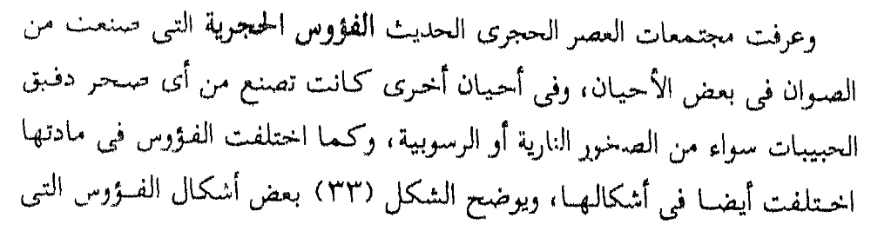
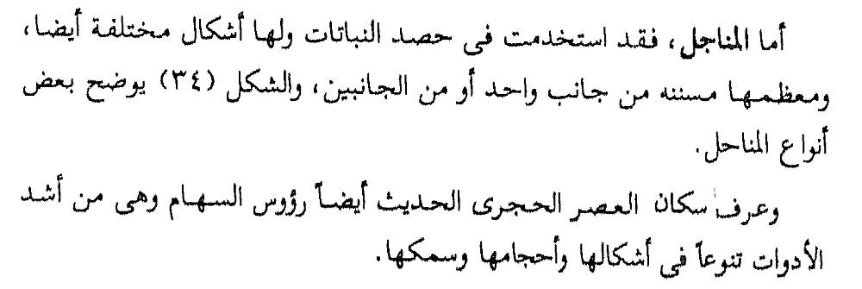
5

Slide 6
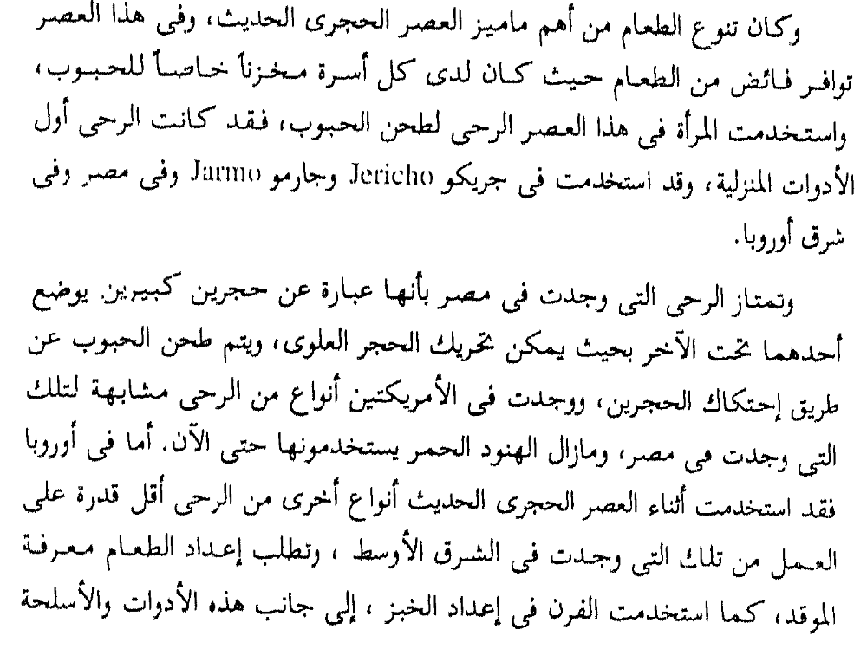
6

Slide 7
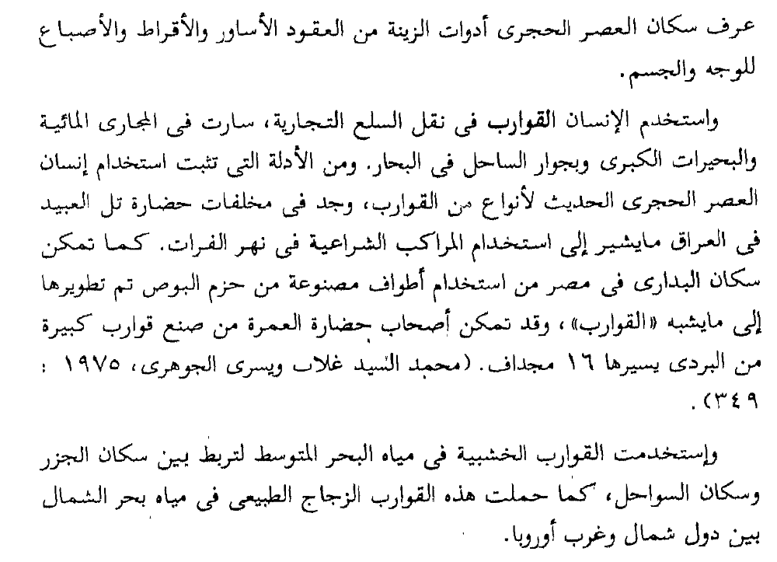
7

Slide 8
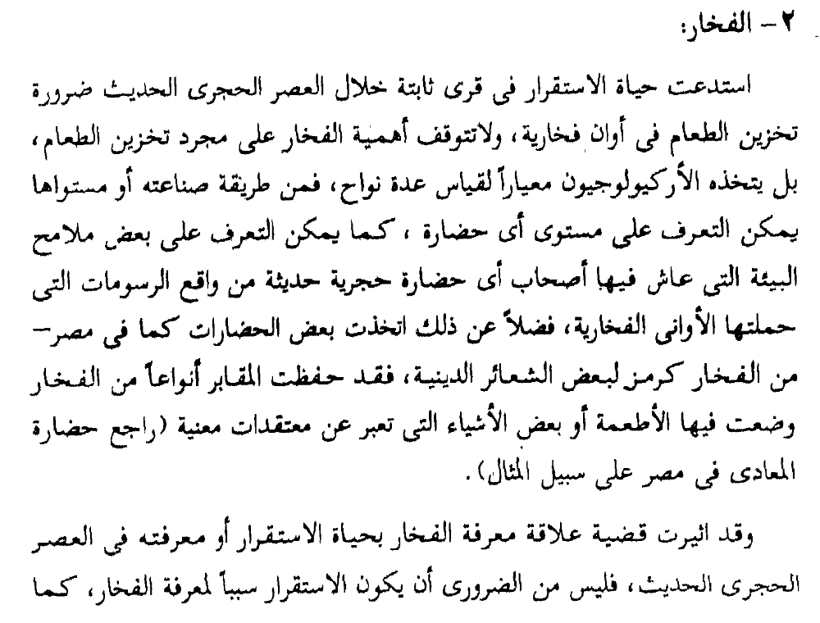
8

Slide 9
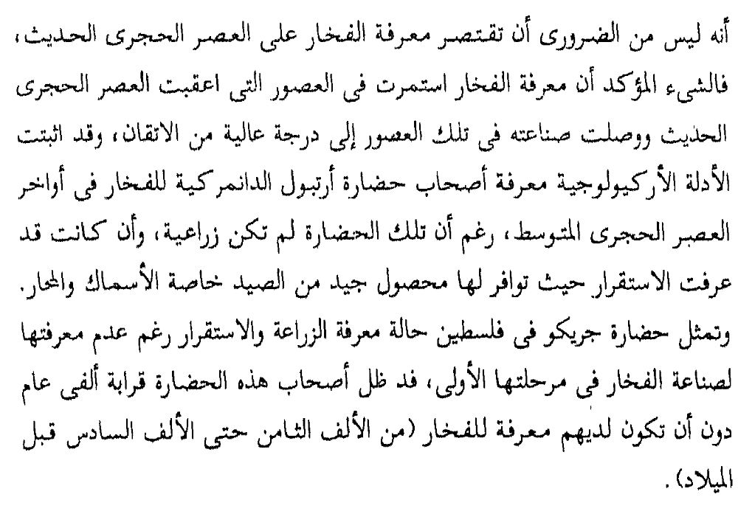
9

Slide 10
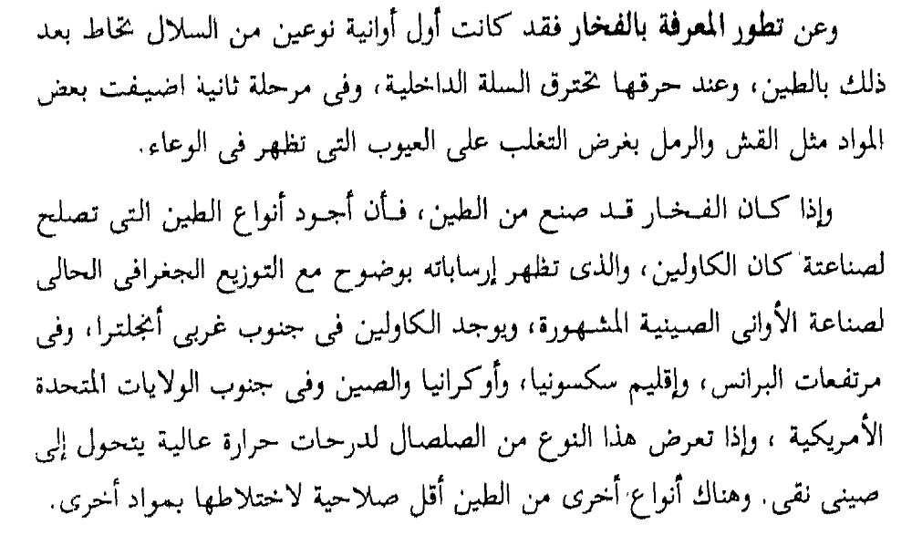
10

Slide 11
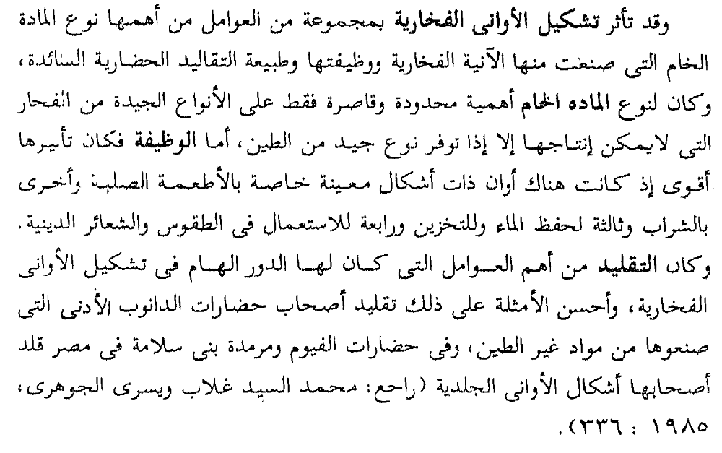
11

Slide 12
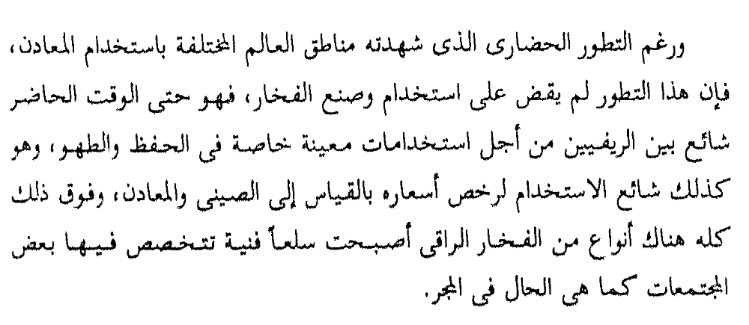
12

Slide 13
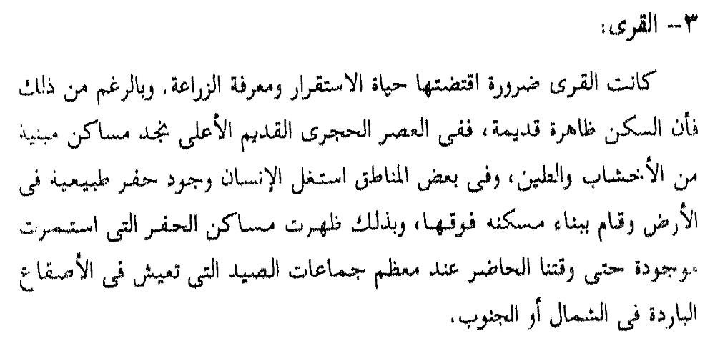
13

Slide 14
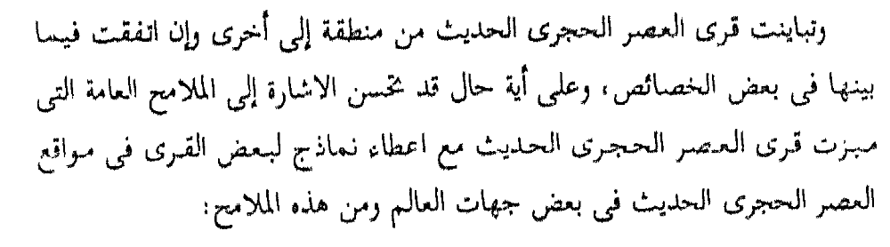
14

Slide 15
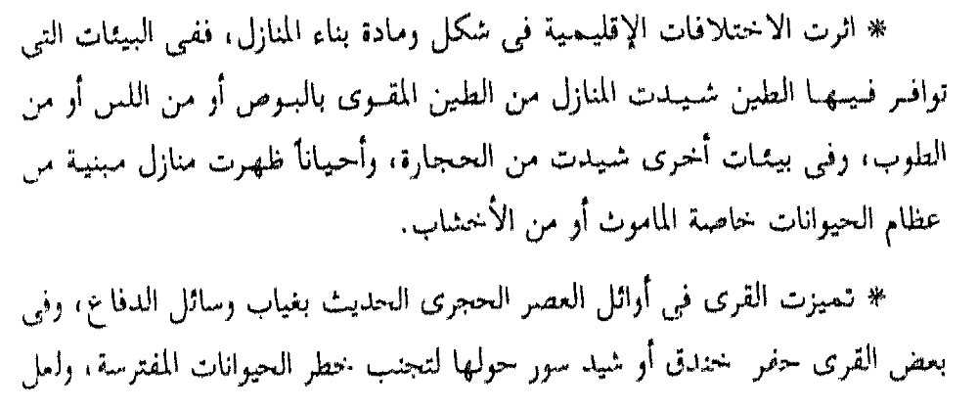
15

Slide 16
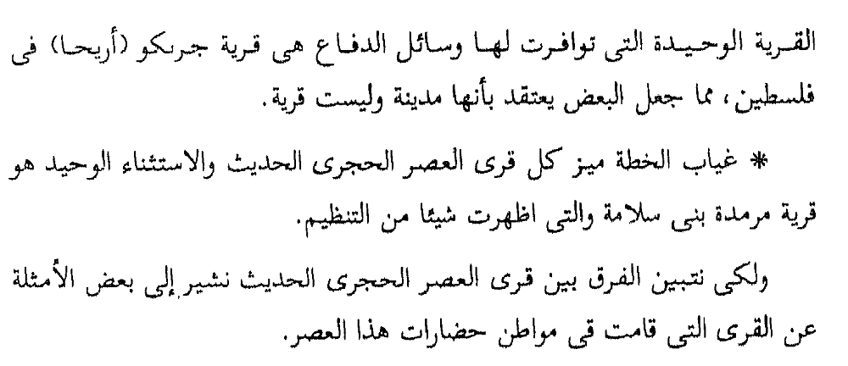
16

Slide 17
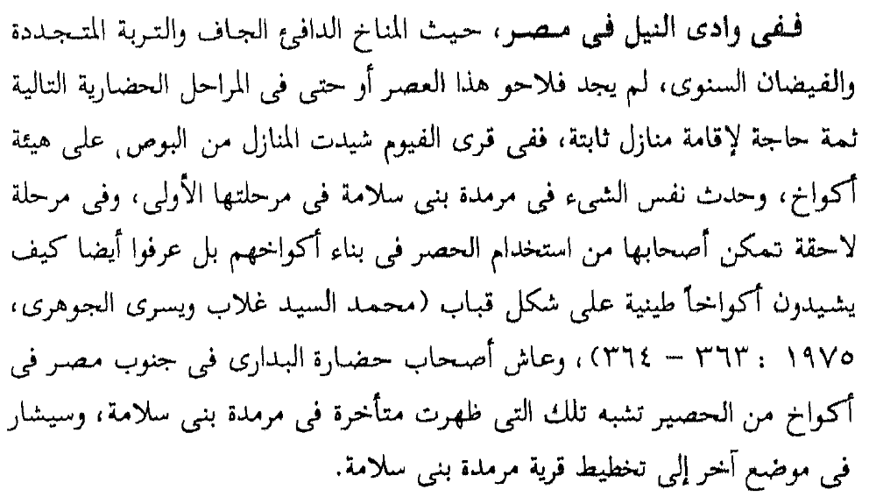
17

Slide 18
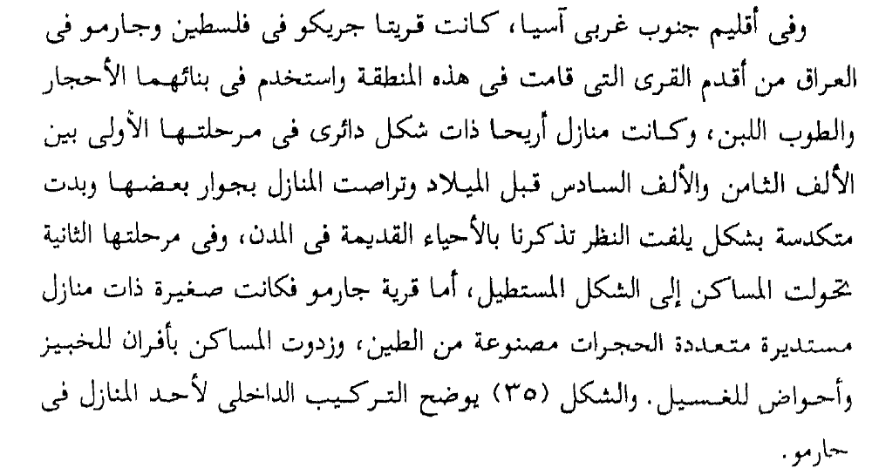
18

Slide 19
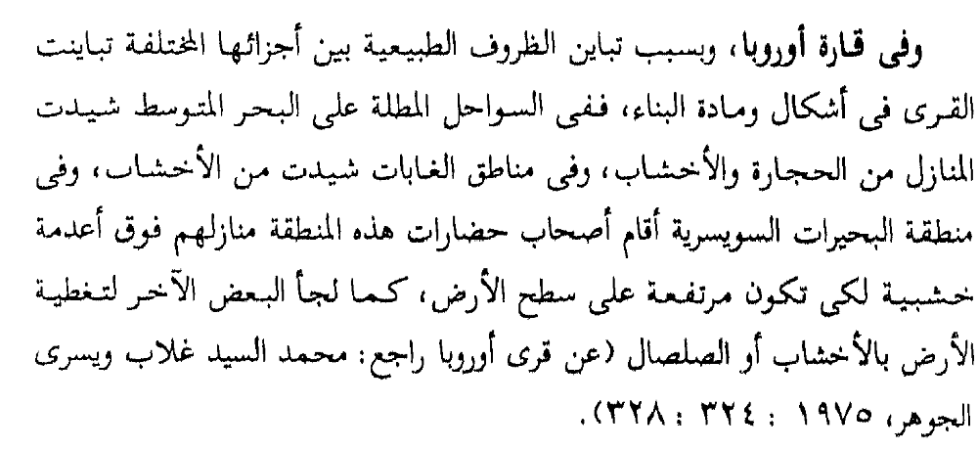
19

Slide 20
بحمد الله
مع أطيب التمنيات بالتوفيق د. حسن مرزوق السيد محمود

